Slide 1
Population étudiée : Echantillon total Taille de l'échantillon : 1462 réponses
Application d'un redressement par pondération - Affichage des effectifs bruts
Analyse détaillée

Slide 2
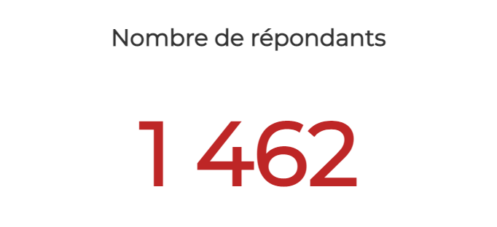
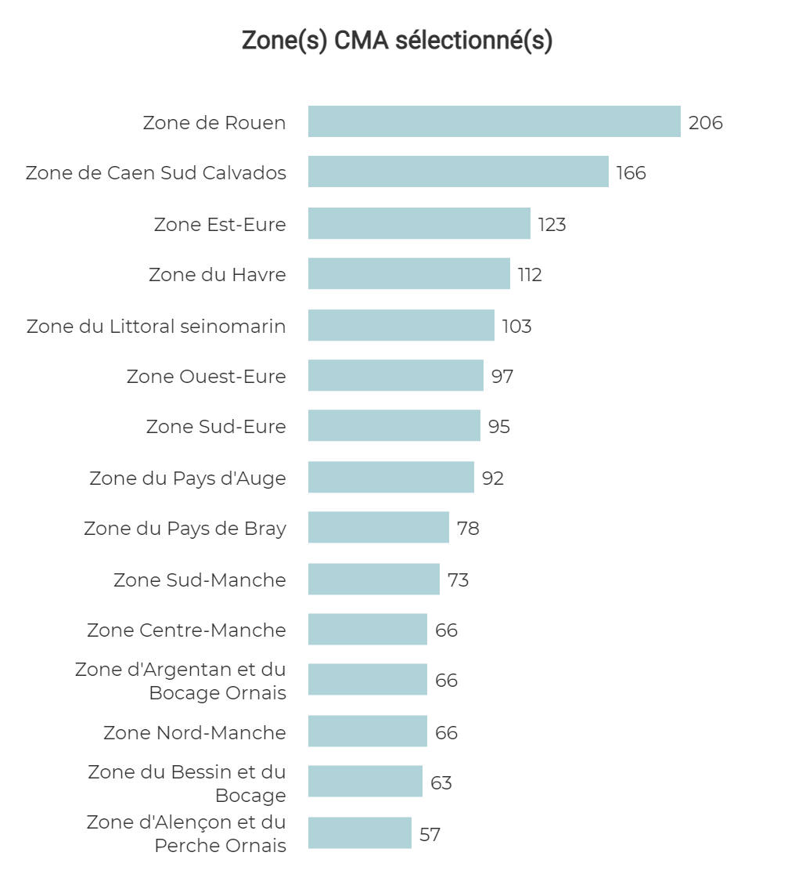
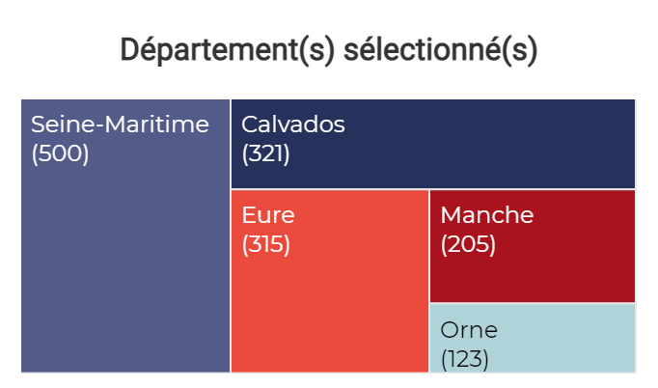
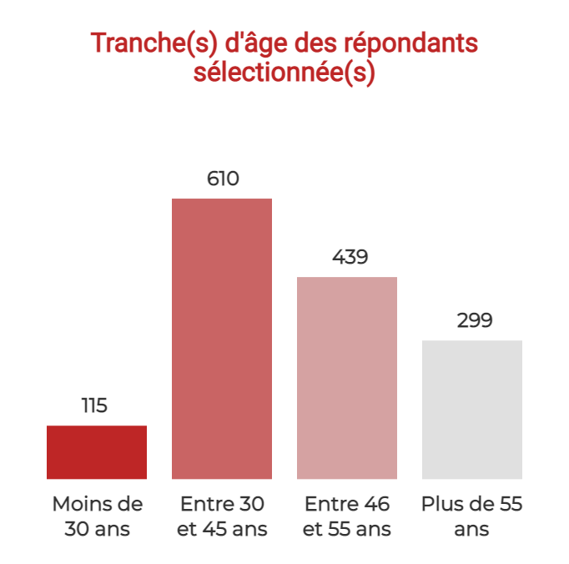
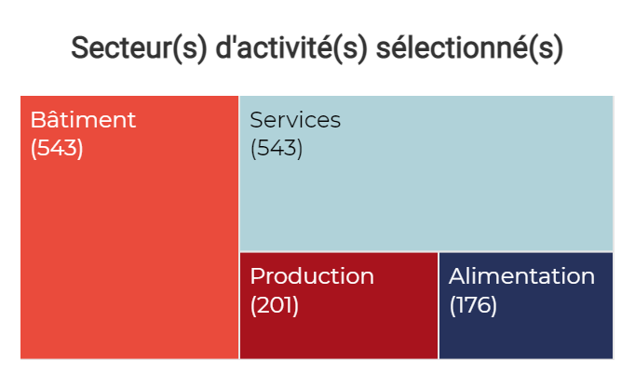
946
517

Slide 3
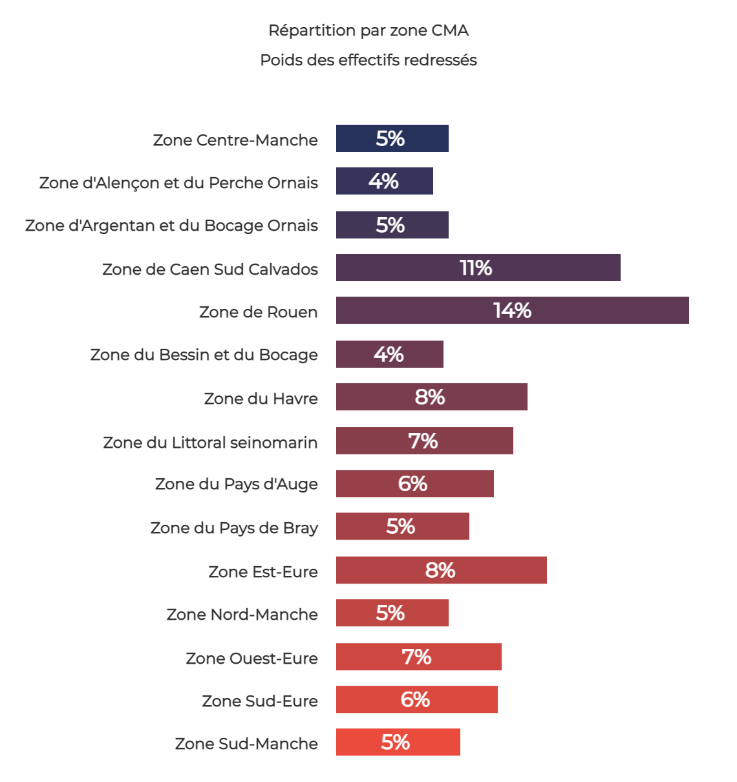
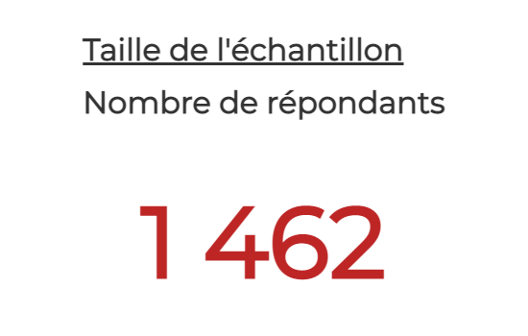
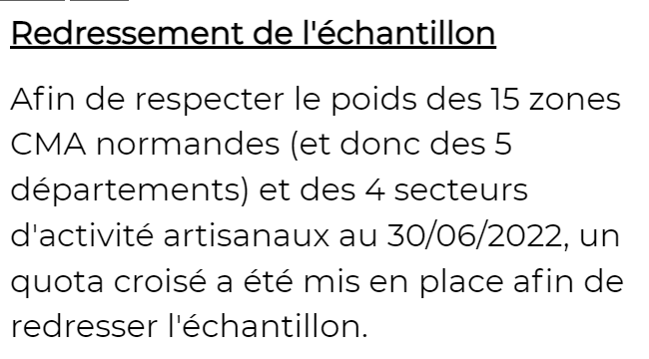
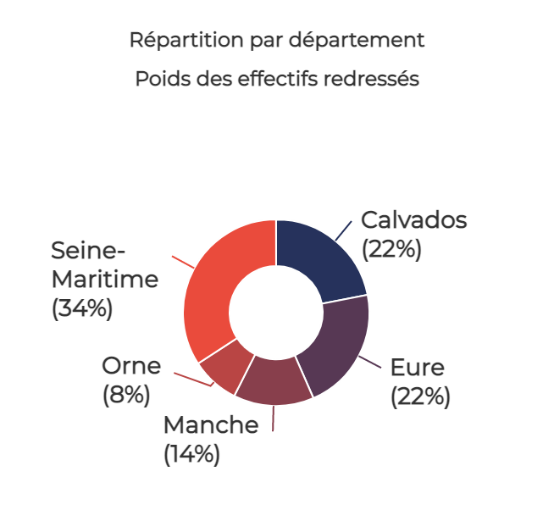
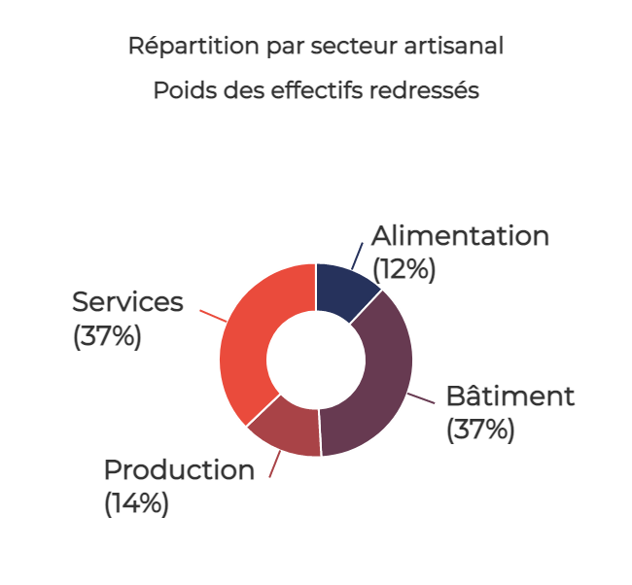

Slide 4
1 462 artisans ont répondu à l’enquête de conjoncture
51 %
Des artisans font face à des difficultés de trésorerie.
34 % anticipent des difficultés lors du prochain semestre et 36 % ne sont pas en mesure de se prononcer.
15 %
Des artisans ont réduit leurs effectifs salariés et 7 % les ont augmentés.
18 %
Des artisans ont augmenté leur effectif alternants et 13 % les ont augmentés.
TRESORERIE
EMPLOI
Alimentation 12 %
176 Répondants
Bâtiment 37 %
543 Répondants
Production 14 %
201 Répondants
Services 37 %
543 Répondants
71 %
Des artisans sont impactés par la hausse des prix des matières premières et produits.
59 %
Par la hausse du prix du carburant
60 %
Des artisans appliquent une hausse dans le prix de vente.
38 %
Diminuent et regroupent les déplacements.
16 %
Des artisans estiment que leur activité va croître au cours du prochain semestre.
43 % pensent qu’elle sera stable
42 % anticipent une baisse
20 %
Des artisans ont investi au cours de de semestre.
18 % ont des projets d’investissements lors du prochain semestre
ACTUALITE
ACTIVITE
INVESTISSEMENT

Slide 5
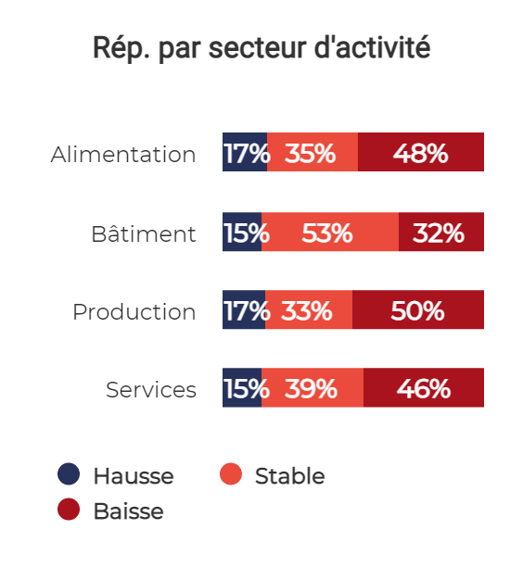
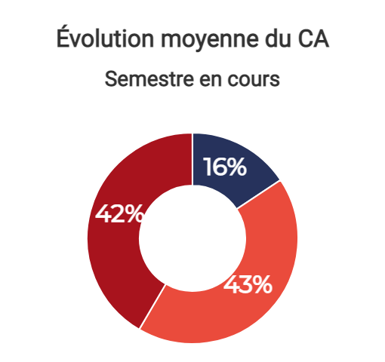
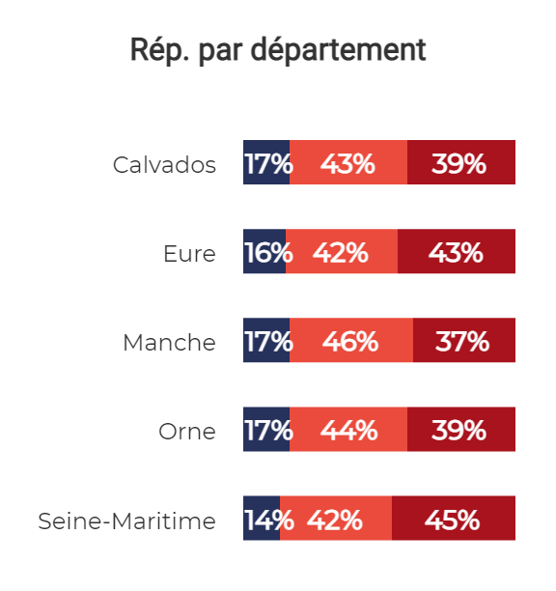
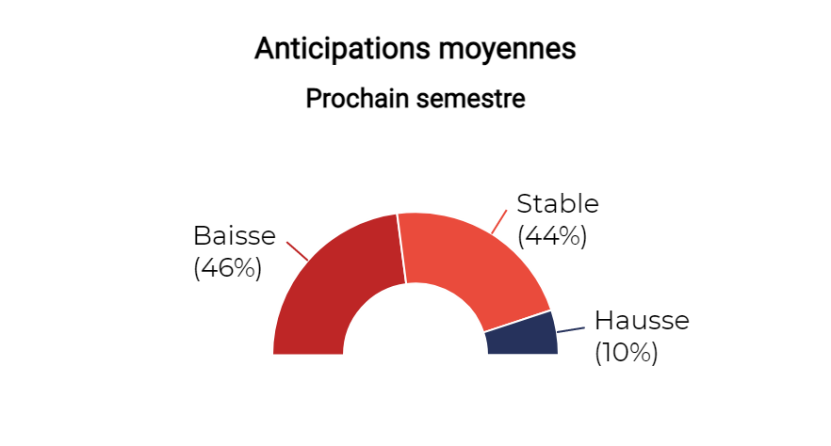
ACTIVITE
Le chiffre d’affaires
42 % des artisans subissent une baisse de chiffre d‘affaires
Les secteurs de la production et des services sont les plus touchés avec un écart négatif (respectivement 50 % et 46 % subissent une baisse du chiffre d’affaires contre 42 % en moyenne). L’écart négatif est lui aussi important dans l’alimentation (6 points) mais doit être interprété avec précaution du fait d’un faible nombre de répondants (seuil de significativité de 5% non respecté). Les femmes sont plus impactées que les hommes avec un écart de 10 points.
Au contraire, la situation semble moins défavorable dans le bâtiment et du côté des entreprises employeuses avec un écart positif respectif de 10 points et de 5 points afférant à la baisse du chiffre d’affaires.
Pour la majorité des entreprises (43%), la situation est à la stabilité du chiffre d’affaires notamment dans le secteur du bâtiment avec une part de 53%. De même une légère surreprésentativité en termes de stabilité est observable chez les hommes avec un écart positif de 3 points.
Les artisans restent pessimistes quant aux prévisions du prochain semestre puisqu’ils sont 46% à anticiper une baisse d’activité. Les plus pessimistes travaillent dans le secteur de l’alimentation (écart négatif de 8 points). L’indicateur est également négatif pour les femmes (49% anticipent une baisse) et les entreprises non-employeuses (50%).
Les artisans du bâtiment restent les moins pessimistes (40 % anticipent une baisse du chiffre d’affaires contre 46 % en moyenne).
46 % des artisans anticipent une baisse du chiffre d’affaires début 2023

Slide 6
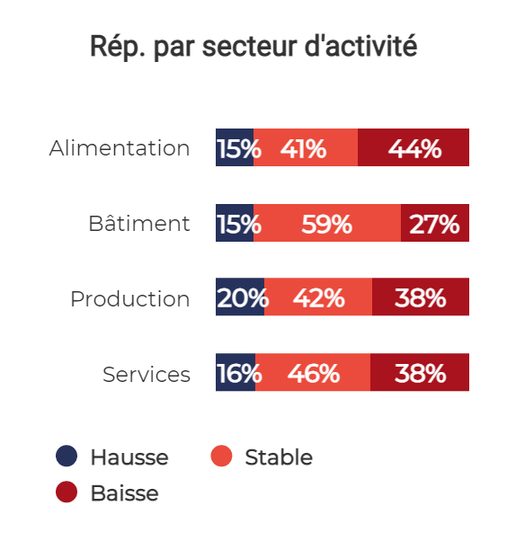
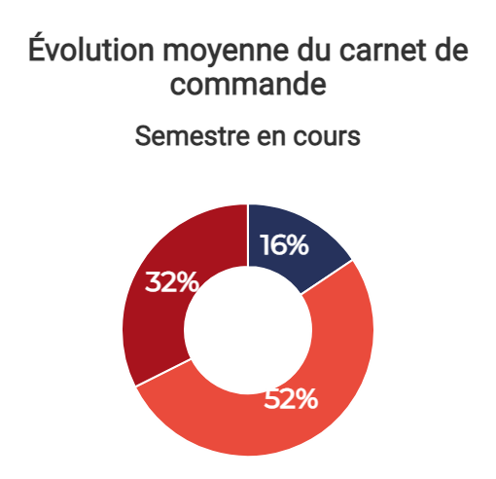
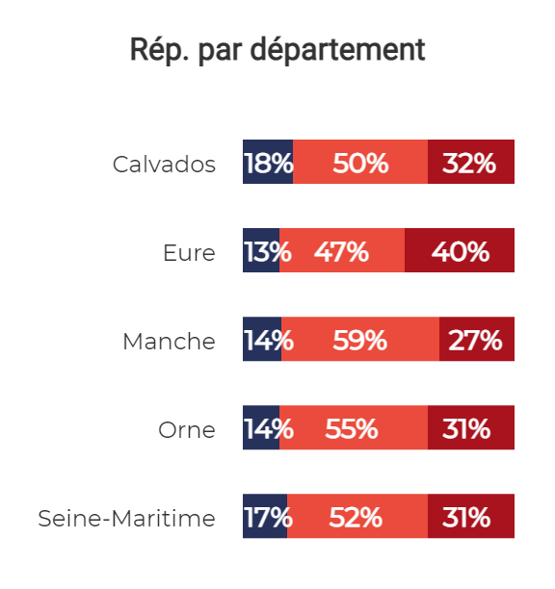
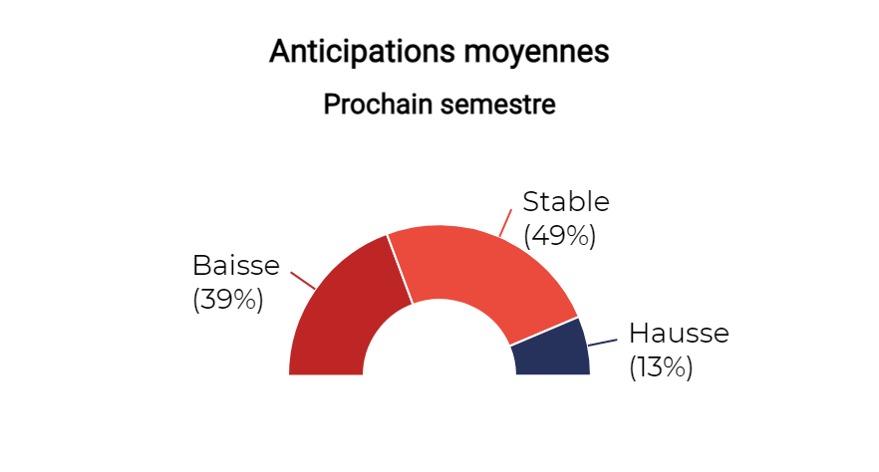
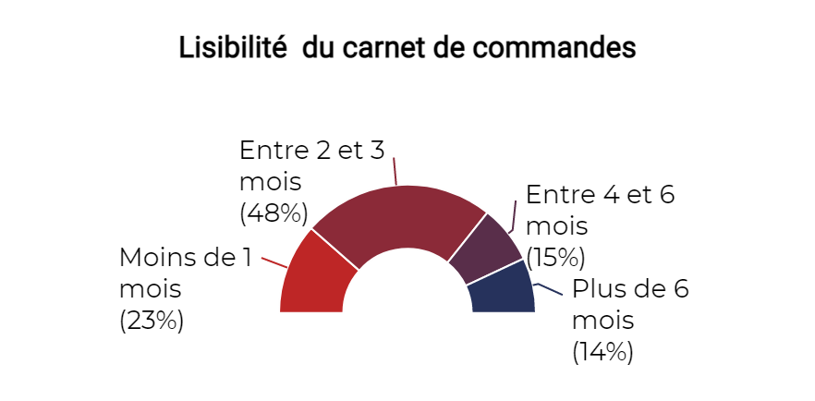
Population étudiée : Echantillon total Taille de l'échantillon : 1462 réponses
Application d'un redressement par podération - Affichag des effectifs bruts
ACTIVITE
Le carnet de commande
45 % des artisans ont un carnet de commandes
Les commandes restent stables pour plus de la moitié des entreprises artisanales (52 %). Cette stabilité est notamment un élément prédominant dans le bâtiment (59 % des artisans du bâtiment).
32 % des artisans ont subi une baisse de leur carnet de commandes au cours du semestre étudié. Cette diminution touche principalement le secteur de l’alimentation (+12 points) et le département de l’Eure (+8 points). A l’inverse, le carnet de commande diminue dans des proportions moindres dans le bâtiment qui tire une nouvelle fois son épingle du jeu (baisse de 27 % dans le bâtiment contre 32 % en moyenne).
L’évolution la plus favorable concerne les jeunes de moins de 30 ans : 30 % ont vu leurs commandes augmenter contre 16 % en moyenne.
Les prévisions du 1er semestre 2023 font ressortir une baisse des commandes pour 39 % des artisans. Une dégradation de 7 points est observable comparativement au 2nd semestre 2022. Les jeunes restent néanmoins un public davantage optimiste puisqu’ils sont 36 % à anticiper une hausse du carnet de commande contre 13 % toutes catégories d’âge confondues. La tranche d’âge des 46-55 ans est au contraire moins optimiste avec un écart négatif de 5 points.
71 % des entreprises artisanales ont une lisibilité de leur carnet de commandes inférieure à 4 mois (23 % inférieure à 1 mois).
Les secteurs qui ont la lisibilité la plus faible sont la production (84 % des artisans du secteur) et les services (78 %). Les profils d’entreprises sans salariés semblent également davantage concernés avec un taux de 78 %. Au contraire, la lisibilité semble plus importante qu’en moyenne dans les secteurs du bâtiment (36 % des entreprises du bâtiment ont une lisibilité supérieure à 3 mois contre 29 % en moyenne).
La lisibilité du carnet de commandes est inférieure à 4 mois pour 78 % des artisans

Slide 7
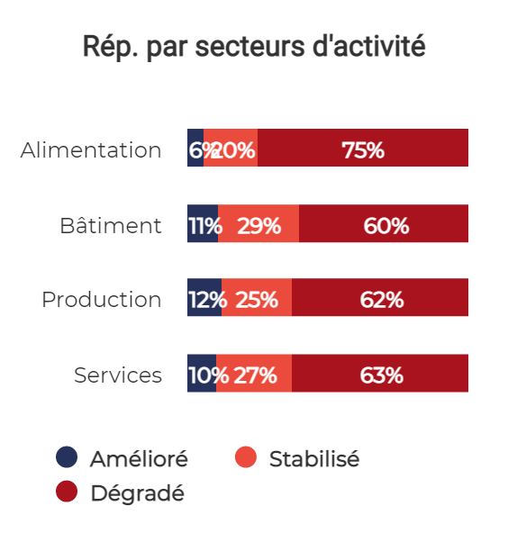
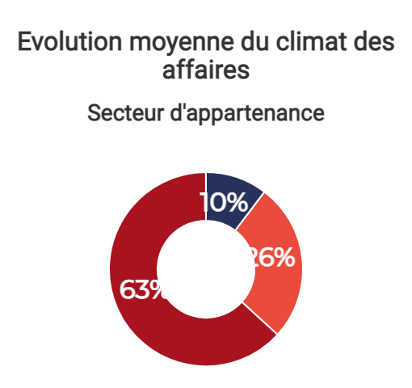
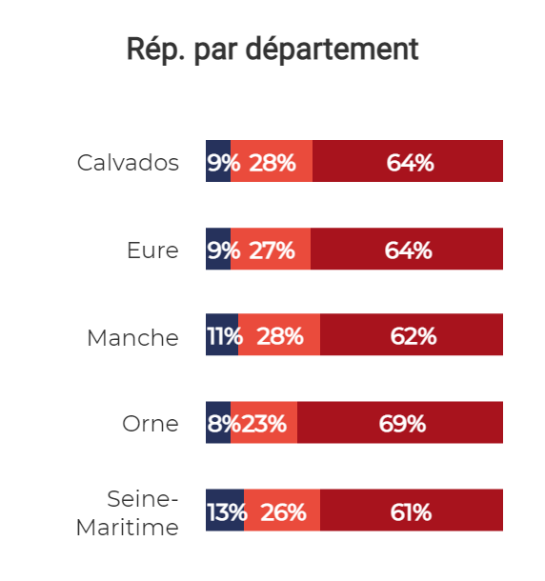
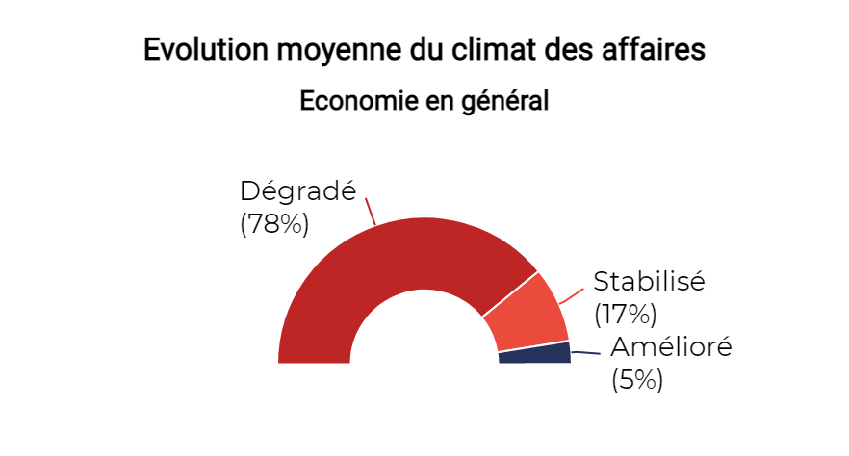
L’ACTIVITE
Le climat des affaires
63 % des artisans subissent une dégradation du climat des affaires dans leur secteur
63% des artisans interrogés au cours du 2nd semestre 2022 pensent que le climat des affaires s’est fortement dégradé dans leur secteur d’appartenance. Ce climat d’incertitude s’observe de façon homogène sur les 5 départements.
Le secteur le plus impacté est l’alimentation : la dégradation du climat des affaires est plus marquée qu’en moyenne dans l’alimentation (10 points de plus). Au contraire les artisans de l’alimentation sont sous-représentés parmi les artisans qui observent une amélioration du climat des affaires (4 points de moins par rapport à la moyenne).
Les artisans les plus optimistes ont moins de 30 ans : 18 % des jeunes estiment que le climat des affaires s’est amélioré contre 10 % en moyenne ; 51 % estiment qu’il s’est dégradé contre 63 % en moyenne.
Au contraire, les entreprises employeuses, sont davantage pessimistes qu’en moyenne notamment avec une proportion d’artisans s’exprimant sur une dégradation du climat des affaires de 68 % contre 63 % en moyenne.
Plus le champ de vision devient macro-économique, plus les artisans sont pessimistes. Ils sont en effet 78 % à ressentir une dégradation du climat des affaires au sein de l’économie française contre 63 % au sein de leur secteur d’appartenance, soit un écart défavorable de 15 points. Cette perspective négative touche également davantage les artisans de l’alimentation (86 %) et les entreprises non-employeuses (83 %).
Le climat des affaires s’est dégradé pour 63 % des artisans interrogés dans leur secteur d’appartenance et pour 78 % d’entre eux dans l’économie en général

Slide 8
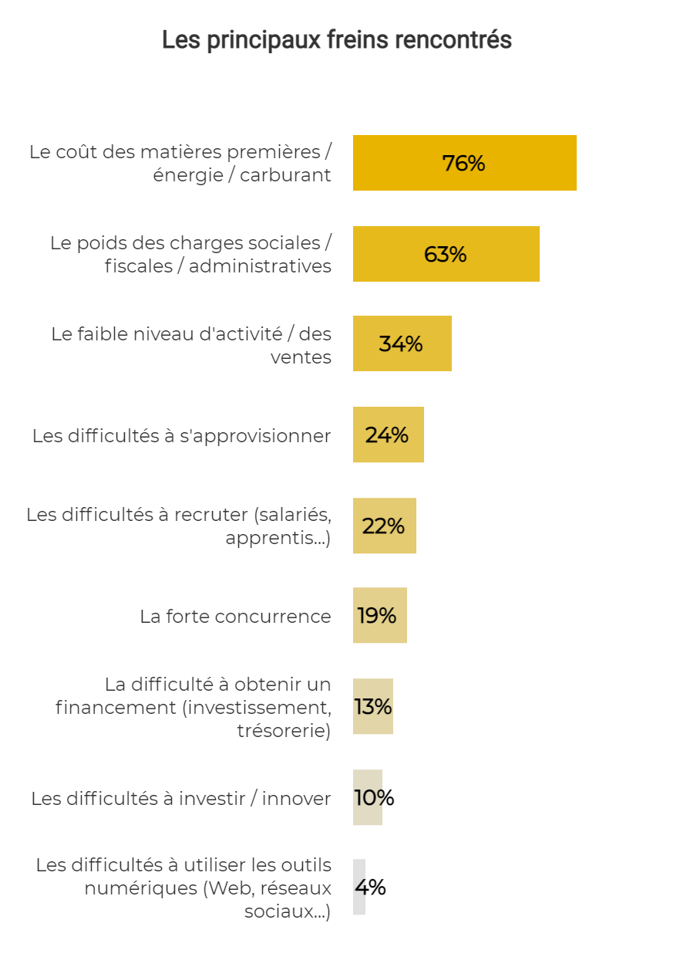
Population étudiée : Echantillon total Taille de l'échantillon : 1462 réponses
Application d'un redressement par pondération - Affichage des effectifs bruts
L’ACTIVITE
Les freins de développement rencontrés
71% des artisans rencontrent des freins de développement
En moyenne, les freins de développement les plus cités sont :
Le coût des matières premières, du carburant et de l’énergie ;
Le poids des charges de l’entreprise ;
Le faible niveau d’activité et des ventes.
Les répondants ont eu la possibilité d’ordonnancer leur choix de réponse. Ainsi, la modalité la plus citée en 1er choix est de loin le coût des matières premières, du carburant et de l’énergie avec 43 % des répondants. En 2nd choix, deux modalités ressortent : le poids des charges sociales et fiscales (26 % des répondants) et le coût des matières premières, du carburant et de l’énergie (25 %).
Il existe des spécificités sectorielles quant au choix le plus cité. Les secteurs de l’alimentation et du bâtiment semblent particulièrement impactés par le coût des matières premières, du carburant et de l’énergie avec respectivement 16 points et 12 points de plus qu’en moyenne. Le faible niveau d’activité et des ventes semblent davantage toucher les secteurs de la production et des services : respectivement 54 % et 41 % contre 34 % tous secteurs confondus. Les difficultés à s’approvisionner ressortent par ailleurs dans le bâtiment avec un écart positif de 11 points.
On notera par ailleurs que le coût des matières premières, de l’énergie et du carburant impacte davantage les profils employeurs que les profils non-employeurs (83 % contre 71 %). Ces-derniers sont en revanche en proie à une baisse d’activité plus marquée que les entreprises employeuses avec une part de 41 % contre 24 %.
Concernant la question de l’âge des dirigeants, le faible niveau d’activité et des ventes est surreprésenté chez les jeunes de moins de 30 ans et les seniors de plus de 55 ans avec un écart positif respectif de 10 et 9 points. Pour finir les plus jeunes semblent plus exposés qu’en moyenne à la concurrence (10 points de plus qu’en moyenne) et aux difficultés à obtenir un financement (9 points de plus).

Slide 9
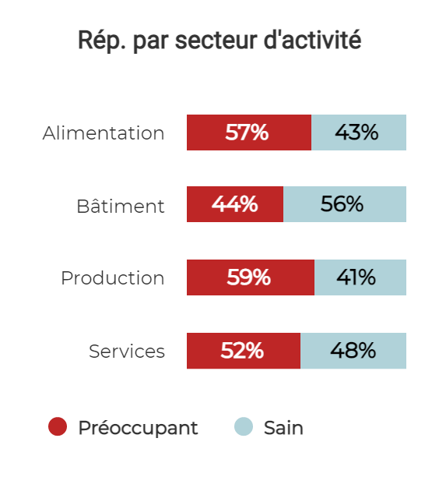
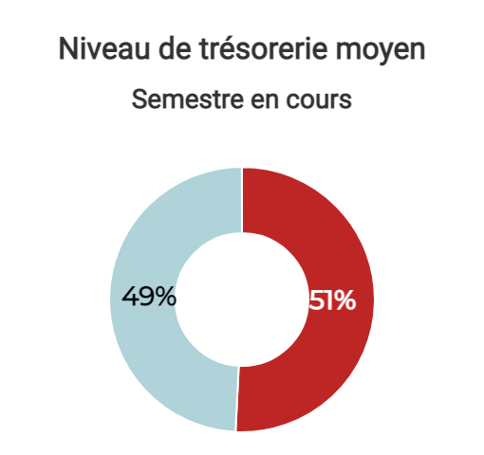
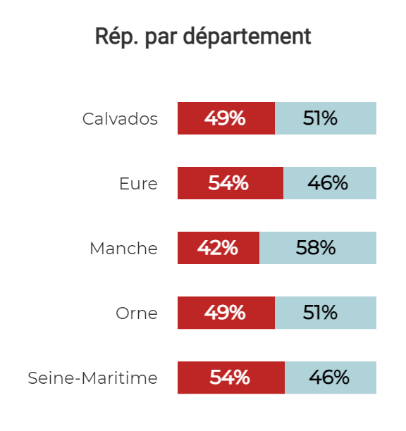
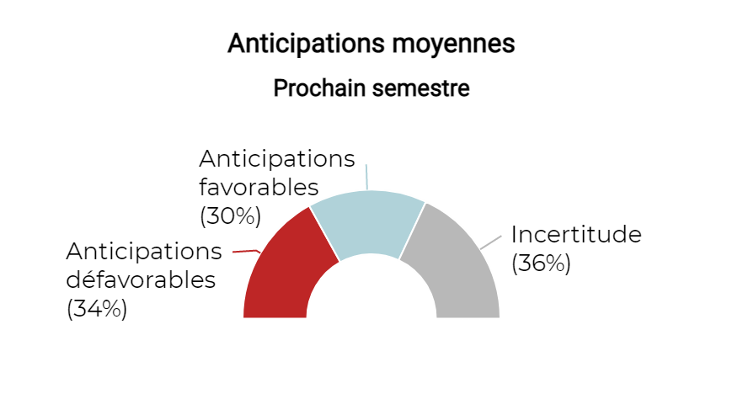
LA TRESORERIE
Le niveau de trésorerie
51 % des artisans jugent leur niveau de trésorerie préoccupant
Le secteur de la production se démarque par un niveau de trésorerie plus défavorable qu’en moyenne (écart négatif de 8 points).
Au contraire, le niveau de liquidité disponible semble plus important chez les artisans du bâtiment puisqu’ils sont 56 % à déclarer avoir un niveau de trésorerie sain contre 49 % en moyenne.
Côté spécificités géographiques, les artisans manchois se démarquent favorablement de leurs confrères normands. En effet, ils sont 58 % à ne pas rencontrer de difficultés de trésorerie contre 49 % en moyenne.
Enfin, les dirigeants de plus de 55 ans et les profils employeurs sont également en meilleure santé financière qu’en moyenne avec un écart positif respectif de 5 et 8 points.
Le climat d’incertitude est prédominant quant aux prévisions du prochain semestre (36 % des artisans). L’écart entre les entreprises artisanales qui anticipent une amélioration de leur niveau de trésorerie et ceux qui anticipent l’inverse reste faible (4 points d’écart).
Les artisans de l’alimentation sont les plus pessimistes (41 % prévoient des difficultés de trésorerie contre 34 % en moyenne) au contraire des artisans les plus âgés (+55 ans) (40 % n’anticipent pas de difficultés contre 30 % en moyenne).
36 % des artisans sont dans l’incertitude quant à leur niveau de trésorerie de début 2023

Slide 10
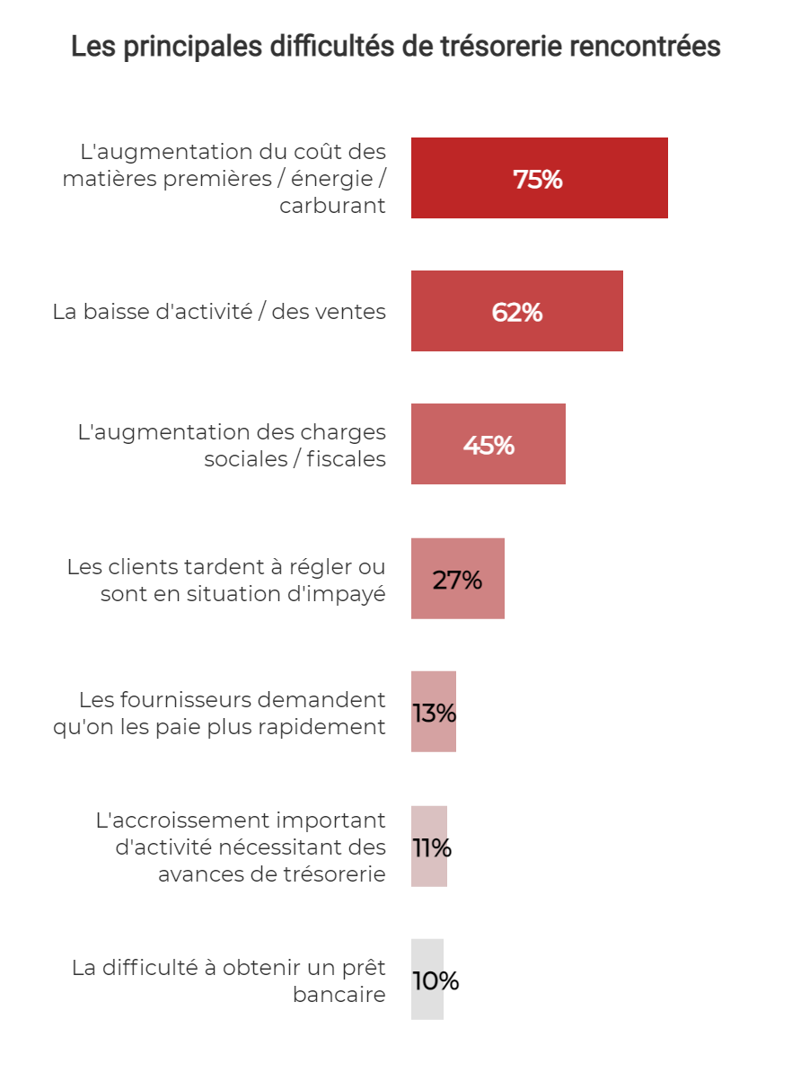
LA TRESORERIE
Les motifs de difficulté de trésorerie rencontrés
51 % des artisans rencontrent des difficultés de trésorerie
Les motifs les plus cités sont :
L’augmentation des coûts des matières premières / énergie / carburant ;
la baisse d’activité et des ventes ;
L’augmentation des charges sociales / fiscales.
Les chefs d'entreprises font face à une hausse du coût des matières premières et des fournitures qui dégrade leur fond de roulement et donc leur trésorerie. Le remboursement du PGE (Prêt garanti par l’État et PGE Résilience) pèse également sur les liquidités de l’entreprise.
Concernant les spécificités sectorielles, l'alimentation et le bâtiment sont les premiers secteurs à subir la hausse de prix des matières premières, de l'énergie et du carburant, avec une part respective de 92 % et 84 % contre 75 % en moyenne. Cependant, dans la production et les services, c’est le recul de l’activité et des ventes qui est énoncé comme principal facteur explicatif des difficultés de trésorerie rencontrées (respectivement 76 % et 71 % contre 62 % en moyenne toutes activité artisanales confondus).
L’augmentation des charges sociales / fiscales affaiblit par ailleurs davantage les secteurs de l’alimentation et des services (respectivement 15 points et 5 points de plus qu’en moyenne). Les difficultés à être réglé par les clients constituent enfin une spécificité du bâtiment avec un écart positif de 15 points.
Concernant le profil des entreprises / dirigeants, l’augmentation du coût des matières premières, de l’énergie et du carburant constitue une contrainte forte au sein des entreprises employeuses (7 points de plus qu’en moyenne). La baisse d’activité et de ventes est en revanche plus prégnante chez les dirigeantes (+14 points), les personnes âgées de plus de 55 ans (+14 points) et les entreprises non-employeuses (+6 points) qui sont davantage présents dans le secteur de la production.
On notera pour finir que les artisans de l’Eure semblent être contraints de régler leurs fournisseurs plus rapidement qu’en moyenne régionale (20 % contre 13 %).

Slide 11
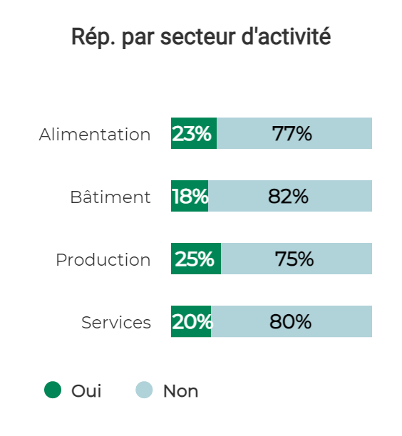
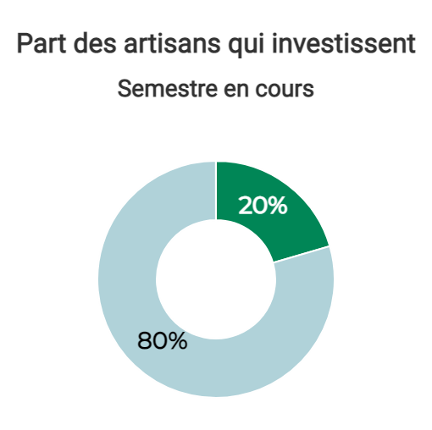
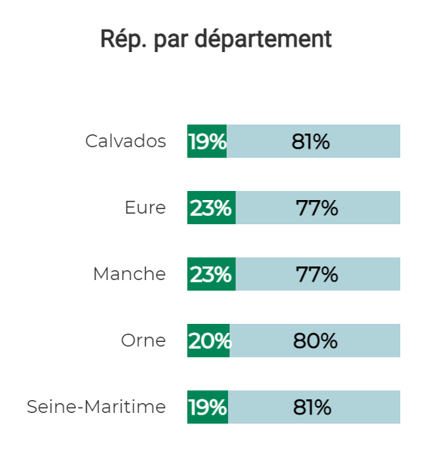
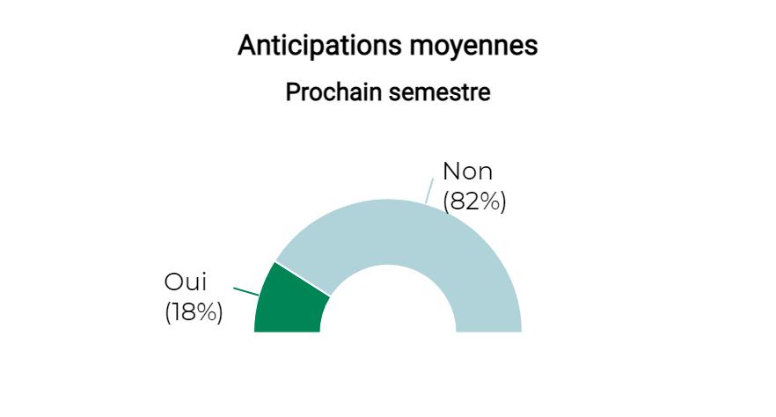
Population étudiée : Echantillon total Taille de l'échantillon : 1462 réponses
Application d'un redressement par pondération - Affichage des effectifs bruts
LES INVESTISSEMENTS
Le niveau d’investissement
20% des artisans investissent au cours du 2nd semestre 2022
Ce sont les domaines de la production et de l'alimentation qui ont été les plus investisseurs, avec une part respective de 25% et 23% contre 20 % tous secteurs confondus.
La proportion d’artisans qui investissent est légèrement surreprésentée dans l'Eure et la Manche (3 points de plus qu’en moyenne chacun).
Parmi les artisans qui ont indiqués investir, les 30/45 ans sont surreprésentés (+4 points par rapport à la moyenne). A contrario, les dirigeants les plus âgés (+55 ans) sont relativement plus nombreux parmi les artisans qui ont répondu ne pas investir (+ 7 points).
Les prévisions en termes d’investissement en ce début d’année 2023 sont somme toutes similaires. La part des investisseurs reste stable et concerne environ un 5ème de la population artisanale.
Le niveau d’investissement reste élevé dans le secteur de la production (23 % déclarent vouloir investir contre 18 % tous secteurs confondus). Parmi les artisans les plus âgés (+55 ans), les intentions d’investissements restent faibles (12 % seulement déclarent envisager d’investir début 2023).
18 % des artisans investiront
au prochain semestre

Slide 12
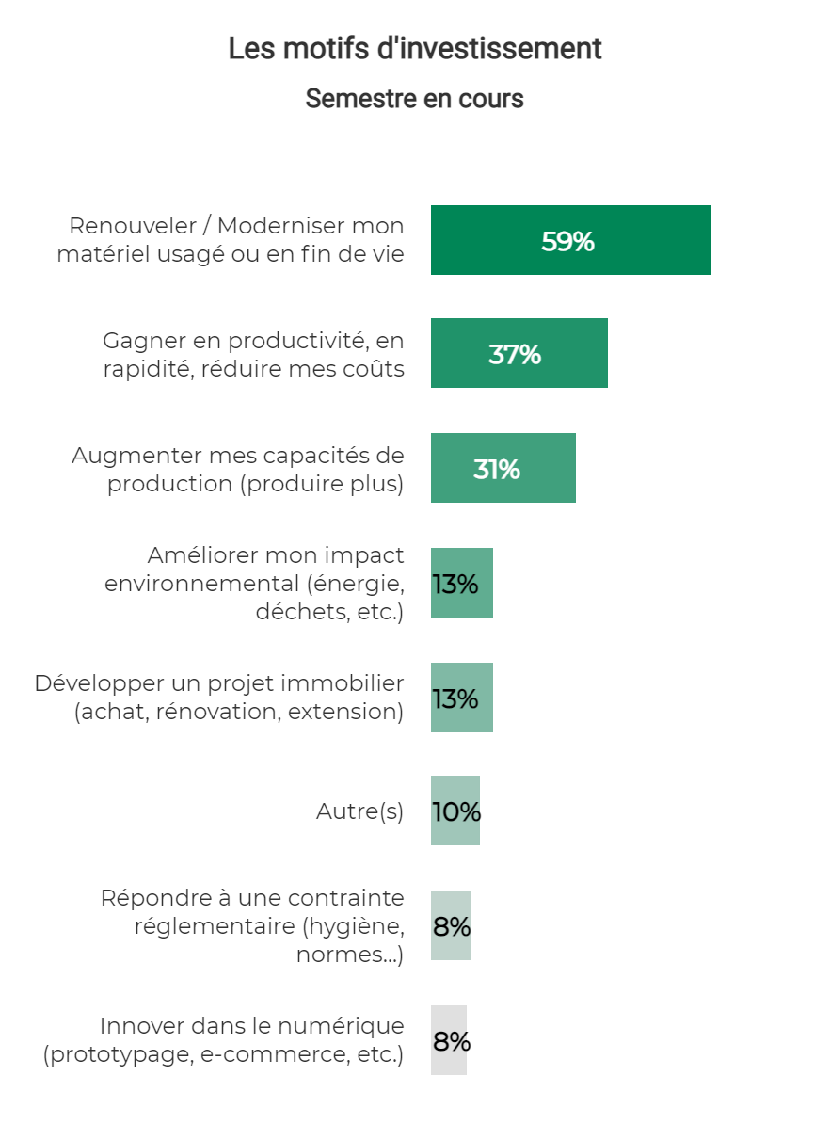
Population étudiée : Echantillon total Taille de l'échantillon : 1462 réponses
Application d'un redressement par pondération - Affichage des effectifs bruts
LES INVESTISSEMENTS
Motifs des investissements
59 % des artisans renouvellent et modernisent le matériel vieillissant
Trois motifs d’investissement se distinguent largement parmi les motifs évoqués :
Renouveler ou moderniser le matériel ;
Gagner en productivité, en rapidité et réduire les coûts ;
Augmenter les capacités de production.
Dans le bâtiment, le motif « renouvellement ou modernisation du matériel » atteint le taux singulier de 69% parmi les motifs exprimés (soit un taux de 10 points supérieur à la moyenne). L’amélioration de l’impact environnemental constitue également une spécificité notable dans ce secteur avec un écart positif de 5 points.
Dans le secteur de la production, c’est « l’augmentation des capacités de production » qui est le plus surreprésenté, atteignant 56 % contre 31 % tous secteurs confondus. C’est d’ailleurs le motif le plus cité dans ce secteur. Par ailleurs, ce secteur très hétérogène comprend une forte proportion d’entreprises de sous-traitance industrielle pour lesquelles l’innovation dans le numérique ressort nettement (19 % des artisans de la production contre 8 % en moyenne).
D’autres spécificités sont notables, notamment par tranche d’âge. Les jeunes entrepreneurs de moins de 30 ans investissent ainsi davantage pour augmenter les capacités de production (60 % contre 37 % de l’ensemble des artisans investisseurs). Ils sont également surreprésentés en termes d’innovation dans le numérique avec un écart positif de 9 points. Les 30-45 ans privilégient davantage qu’en moyenne les gains de productivité et la réduction des coûts (6 points de plus). Le renouvellent et la modernisation du matériel usagés est davantage cités qu’en moyenne chez les 46-55 ans (69 % contre 59 %). Enfin les dirigeants les plus âgés (+55 ans) s’intéressent davantage aux questions environnementales (10 points de plus qu’en moyenne) et à la question de répondre aux contraintes réglementaires (+8 points).
En termes de prévision du prochain semestre, l’ordonnancement des priorités reste très similaire. On notera néanmoins que l’alimentation, jusque-là non citée, se démarque sur deux motifs : l’augmentation des capacités de production d’une part (53 % contre 33 % en moyenne) et l’amélioration de la productivité / baisse des coûts d’autre part (49 % contre 34 %).

Slide 13
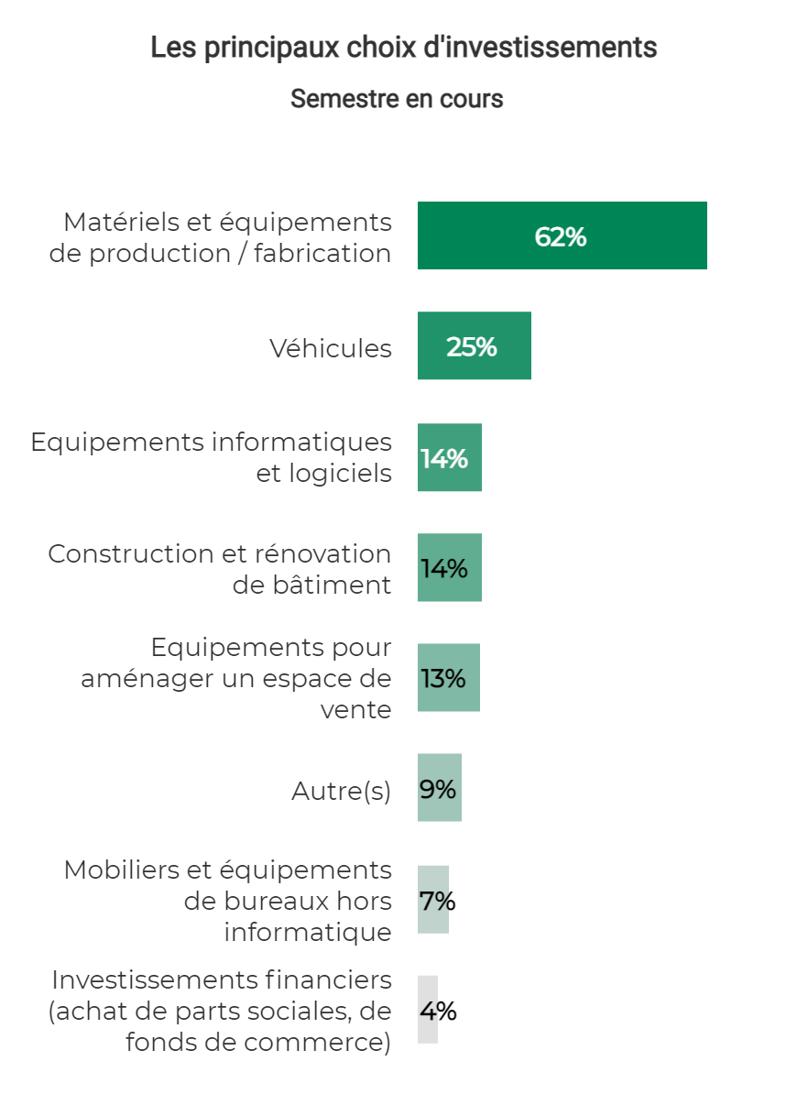
Population étudiée : Echantillon total Taille de l'échantillon : 1462 réponses
Application d'un redressement par pondération - Affichage des effectifs bruts
LES INVESTISSEMENTS
Types d’investissements
62 % des artisans investissent dans du matériels neufs
Une nette majorité des artisans interrogés ont privilégié l'acquisition de matériels et d'équipements de production ou de fabrication. Cette modalité est surreprésentée dans le secteur de l’alimentation avec un écart à la moyenne de 17 points et dans le secteur de la production avec un écart à la moyenne de 13 points. L’investissement dans des équipements visant à aménager un espace de vente ressort également dans la production (+11 points).
Dans le bâtiment le renouvellement du parc automobile est une caractéristique forte. Ce type d’investissement est deux fois plus cité qu’en moyenne (50 % contre 25 %). Pour finir sur les spécificités sectorielles, l’acquisition de mobiliers et d’équipements de bureau (hors informatique) est légèrement plus cité qu’en moyenne dans le secteur des services avec un écart de 4 points.
Parmi les spécificités relevées, on note des différences liées à l’âge et au genre. Les hommes et la tranche d’âges des 46-55 ans privilégient davantage l’achat de véhicules avec un écart positif respectif de 6 et 8 points. Les femmes, de leur côté, sont davantage intéressées par l’aménagement de leurs espaces de vente (23% contre 13 % en moyenne).
Les prévisions du prochain semestre sont du même ordre :
Matériels et équipements de production ou de fabrication (56 %) ;
Véhicules (25 %) ;
Construction et rénovation de bâtiment (15 %).
Par rapport aux réalisations du semestre en cours, l’investissement dans une espace de vente ressort parmi les prévisions du prochain semestre dans l’alimentation. En effet, 28 % envisagent d’investir dans un espace de vente au cours du prochain semestre contre 19 % au cours du semestre en cours.
On notera enfin que les dirigeants de plus de 55 ans privilégieront davantage la construction et la rénovation de leurs bâtiments (26 % au cours du 1er semestre 2023 contre 16 % au cours du 2nd semestre 2022).

Slide 14
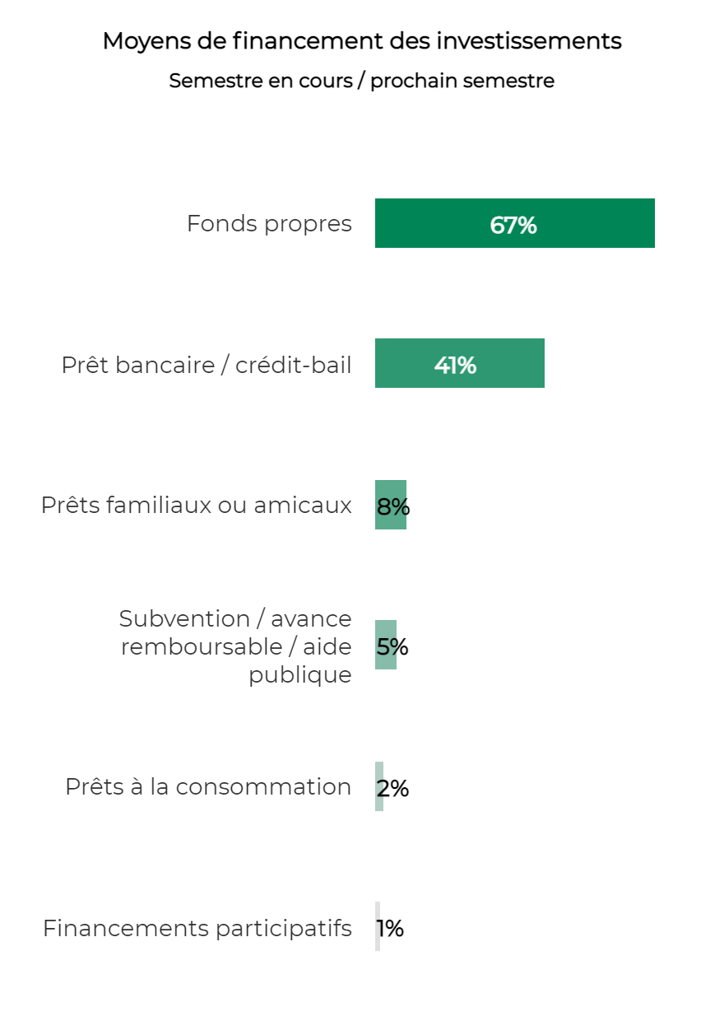
Population étudiée : Echantillon total Taille de l'échantillon : 1462 réponses
Application d'un redressement par pondération - Affichage des effectifs bruts
LES INVESTISSEMENTS
Moyens de financements
67 % des artisans qui investissent mobilisent leurs fonds propres
Pour financer leurs investissements présents ou à venir, les artisans utilisent principalement les fonds propres. Seuls 41% des professionnels font la démarche auprès d’organismes bancaires ou de crédit-bail, ce qui traduit une certaine frilosité.
Concernant les spécificités sectorielles, la production recourt à ses fonds propres à hauteur de 85 % contre 67 % en moyenne. Les secteurs de l'alimentation et du bâtiment utilisent davantage le prêt bancaire : respectivement 67 % et 50 % contre 41 % en moyenne .
On notera que le secteur de l’Alimentation mobilise des subventions, avances remboursables ou aides publiques avec un écart positif de 9 points à la moyenne. De même que son recours au prêt à la consommation est supérieur de 4 points à la moyenne.
On distingue deux particularités en termes de tranche d’âges. Les jeunes de moins de 30 ans, mobilisent principalement des fonds propres nomment au regard de l’ensemble population artisanale (84 % contre 67 % toutes catégories d’âge confondues). A contrario, les dirigeants âgés dont l’âge est 46 - 55 ans ont recours plus fréquemment au prêt bancaire et/ou au crédit-bail. (56 % contre 41 % ). Ils déposent et/ou obtiennent différentes aides, subventions et avances remboursables (+4 points par rapport à la moyenne).
En moyenne, les entreprises employeuses ont davantage recours au prêt bancaire et/ou crédit-bail (70 % contre 41 %) et aux subventions, avances remboursables ou aides publiques (8 % contre 5 %).
Petite spécificité géographique, les artisans de Seine-Maritime sont relativement plus nombreux à recourir au fonds propres (+10 points par rapport à la moyenne).
Quant à la question des distinctions hommes / femmes, la part des femmes appelant des fonds propres pour investir est supérieure à la moyenne de 7 points, tandis que la part des hommes faisant appel aux prêts bancaires est supérieure de 8 points.

Slide 15
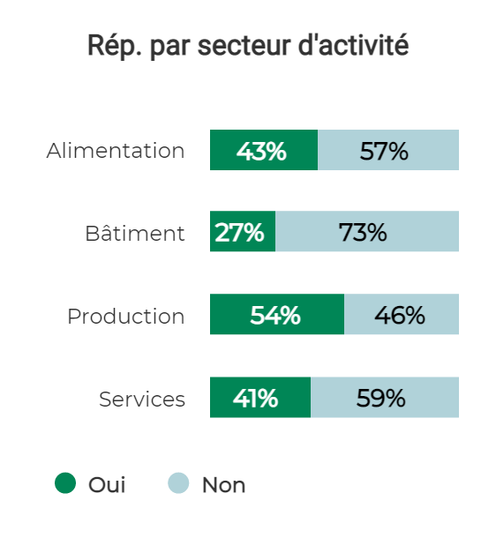
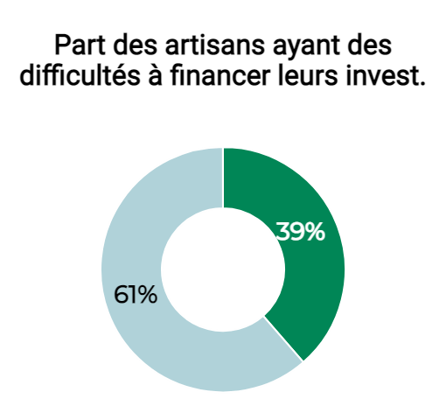
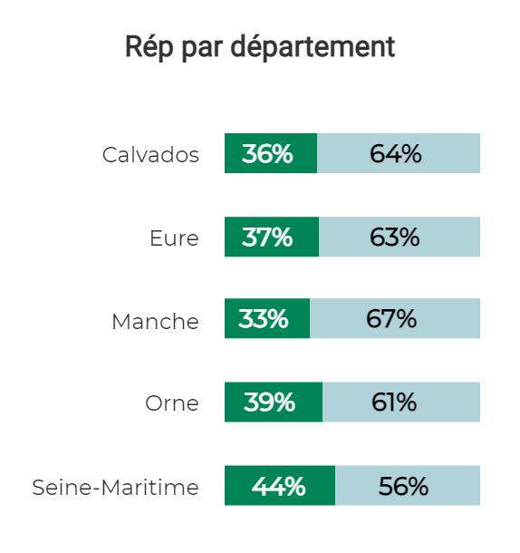
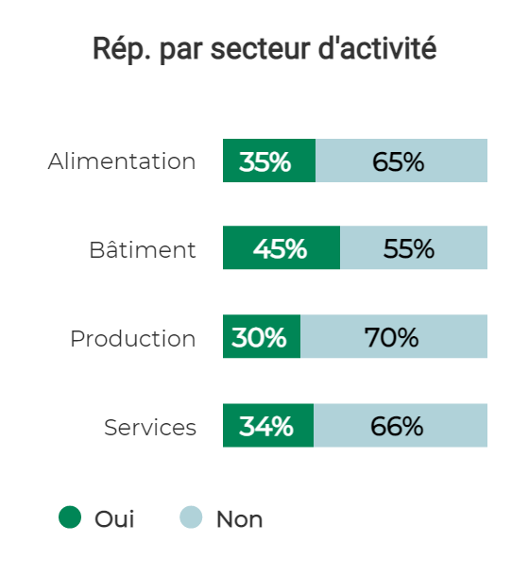
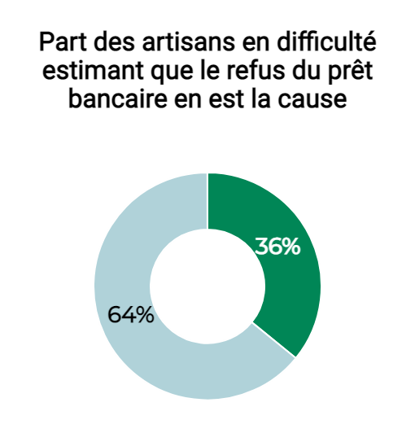
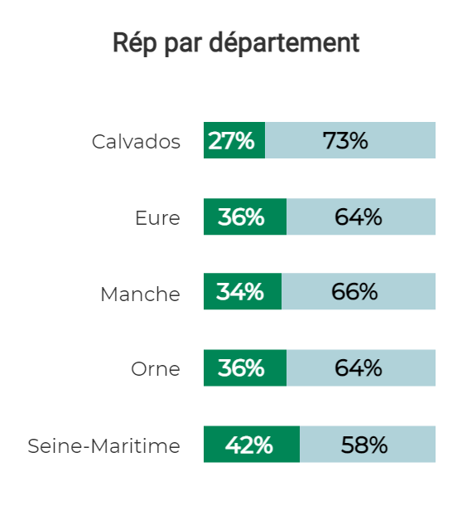
INVESTISSEMENTS
Population étudiée : Echantillon total Taille de l'échantillon : 1462 réponses
Application d'un redressement par pondération - Affichage des effectifs bruts
Difficultés pour financer les investissements
36 % des artisans subissent un refus de prêt bancaire
Les dirigeants de l’artisanat sont 39% à rencontrer des difficultés pour financer leurs investissements (61% n’en rencontrent pas). Le secteur du bâtiment tire son épingle du jeu et rencontre moins de difficultés que les autres secteurs (73 % ne rencontrent pas de difficultés contre 61 %). C’est le secteur de la production qui peine le plus à financer ses investissements (54 % contre 39% en moyenne).
Avec un écart positif de 16 points par rapport à la moyenne, les plus de 55 ans ont peu de difficultés pour financer leurs investissements. Le profil d’entreprises comptant des salariés rencontre relativement moins de difficultés à financer leurs investissements (+7 points par rapport à la moyenne).
Plus d’un tiers des entreprises qui rencontrent des difficultés pour financer leurs investissements, jugent que le refus d’octroi dudit prêt en est la cause. Les entreprises employeuses sont les plus concernées puisque 53 % d’entre elles subissent un rejet de leur banque contre 36 % en moyenne.
Concernant le refus du prêt bancaire, le volume de répondants est trop faible pour profiler les artisans et tirer des conclusions à l’échelle de l’ensemble de la population (risque alpha de 5 % sur la significativité de l’échantillon dépassé). Pour autant, une tendance se dégage dans le secteur du bâtiment où 45 % des artisans interrogés, déclarant être contraints financièrement, affirment que ne pas obtenir le prêt bancaire en est la cause (contre 36 % en moyenne).
Même commentaire qualitatif en Seine-Maritime avec un écart à la moyenne de 6 points sur le refus du prêt bancaire comme cause des difficultés évoquées. La statistique est inverse dans le Calvados avec une sous-représentativité de 9 points.

Slide 16
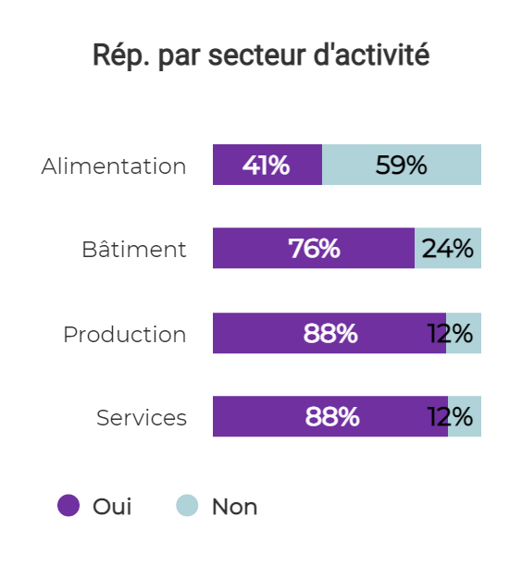
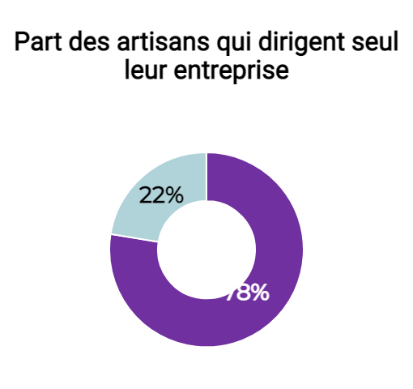
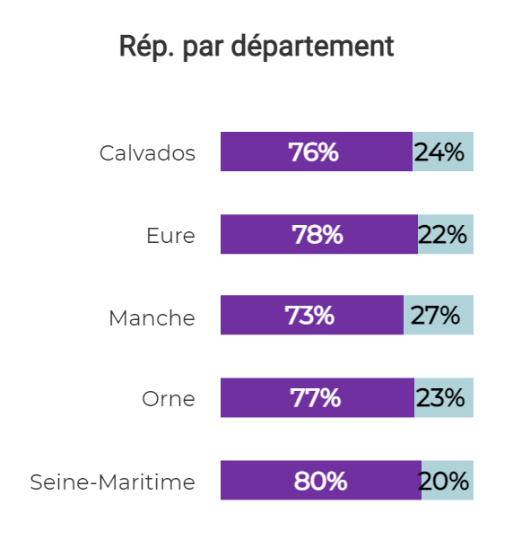
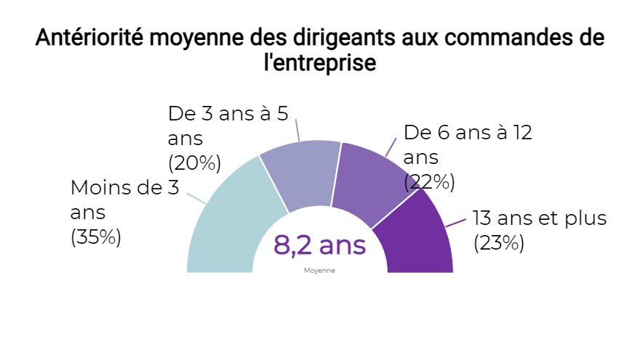
EMPLOI
Population étudiée : Echantillon total Taille de l'échantillon : 1462 réponses
Application d'un redressement par pondération - Affichage des effectifs bruts
Les dirigeants au commande de l’entreprise
78 % des artisans dirigent seul leur entreprise
(Sans conjoints ou sans associés)
78% des artisans gèrent seul leur entreprise, 15% la gère avec leur conjoint, 6% avec leurs associés et 1% avec les deux. Les travailleurs indépendants sont plus représentatifs dans les secteurs des services et de la production (88 % chacun contre 78 % en moyenne). Dans l’alimentation, la moitié des artisans ne travaillent pas seuls (59%). Dans ce secteur diriger l’entreprise à plusieurs est davantage la norme.
Parmi les moins de 30 ans, le taux d’artisans déclarant travailler seul s’observe à hauteur de 89%, soit 11 points de plus que la moyenne. Les 46 à 55 ans dépassent en revanche la moyenne des artisans travaillant avec leurs conjoints et/ou associés (28 % contre 22 %).
Il y a davantage de femmes qui travaillent seules que d’hommes qui travaillent seuls. Les femmes sont 83 % à travailler seul contre 75 % chez les hommes et 78 % en moyenne. Rappelons que les hommes sont deux fois plus nombreux que les femmes parmi les dirigeants. Cette représentation est homogène sur tout le territoire normand.
Les chefs d'entreprise ont en moyenne 8 ans d'ancienneté aux commandes de leurs entreprises. En moyenne 35 % des dirigeants ont moins de 3 ans d’ancienneté aux commandes de leur entreprise. A l’inverse, ils sont 23 % à diriger leur entreprise depuis plus de 12 ans.
Le profil type des artisans ayant le moins d’ancienneté (moins de 3 ans) est un profil féminin (5 points de plus qu’en moyenne), sans salariés (11 points de plus) ayant une activité productive (9 points de plus).
A contrario, le profil type des artisans ayant le plus d’ancienneté est un profil d’artisan manchois (6 points de plus qu’en moyenne) et surtout ayant des salariés (20 points de plus).
15% des artisans dirigent l’entreprise avec leur conjoint

Slide 17
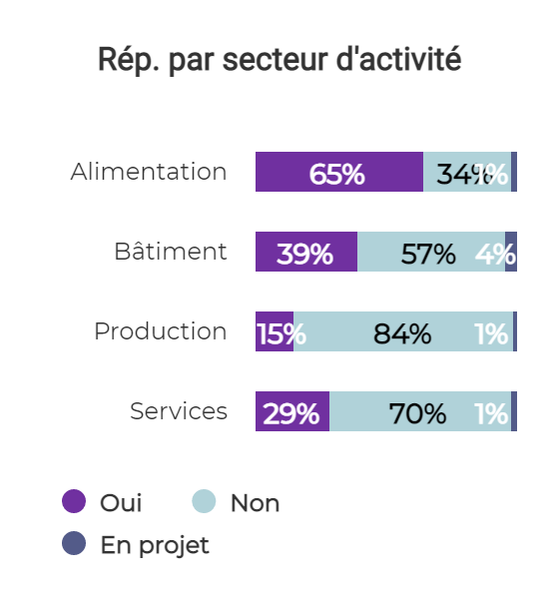
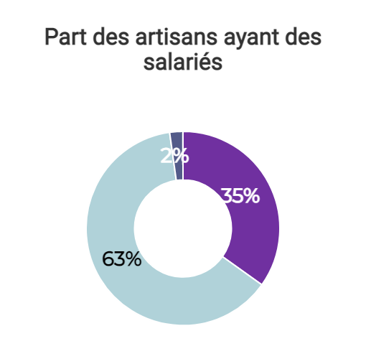
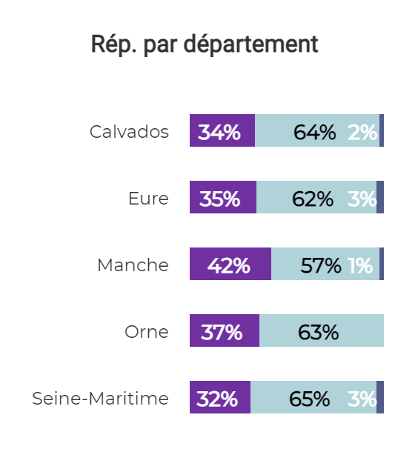
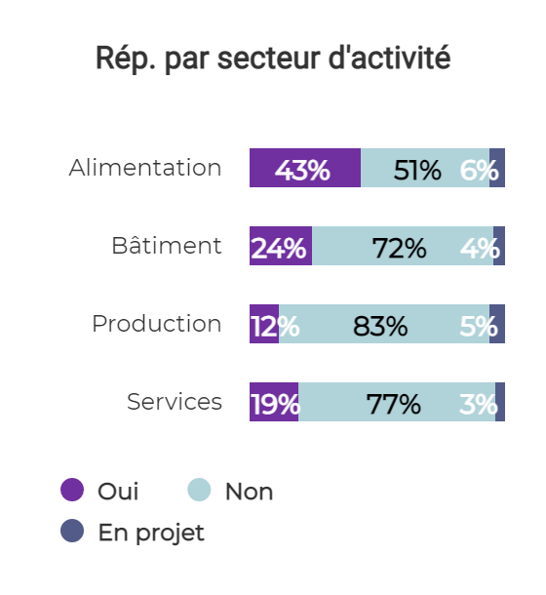
EMPLOI
Population étudiée : Echantillon total Taille de l'échantillon : 1462 réponses
Application d'un redressement par pondération - Affichage des effectifs bruts
Les salariés - alternants de l’entreprise
Fin octobre – début novembre 2022, 35 % des entreprises comptent des salariés et 23 % emploient des alternants
L’application d’un test de khi deux démontre que plus l’entreprises a de salariés plus elle a d’alternants (rejet de l’hypothèse d’indépendance avec un risque d’erreur inférieur à 1 %).
Ainsi le secteur de l’alimentation est surreprésenté tant en termes de proportion d’entreprises employeuses (65 % contre 35 % en moyenne) que de proportion d’entreprises employant des alternants (43 % contre 23 % en moyenne).
A l’inverse, dans le secteur de la production, la proportion d’entreprises non-employeuses est surreprésentées tout comme la part des entreprises sans alternants avec un écart respectif de 21 points et de 10 points.
Plus le dirigeant est âgé, plus la probabilité d’avoir des salariés et des apprentis augmente. L’application d’un test de khi deux entre la tranche d’âge du dirigeant et chacune de ces deux variables démontre leur fort degré de dépendance (p-value inférieure à 1 % dans les deux cas). De fait, la proportion d’entreprises n’employant pas de salariés ou d’alternants est surreprésentée par rapport à la moyenne chez les moins de 30 ans (respectivement 22 points et 10 points d’écart).
La Manche est un territoire qui comporte à la fois une forte proportion d’entreprises employeuses et une forte proportion d’entreprises formant des alternants comparativement au niveau moyen observé tous secteurs confondus. Les proportions respectives sont de 42 % et 29 % dans ce département contre 35 % et 23 % en moyenne.
On notera pour conclure que l’intérim est davantage utilisé dans le bâtiment mais aussi chez les entreprises employeuses (16 % y ont recours contre 7 % en moyenne).
13 % des artisans du bâtiment ont recours à l’intérim contre 7 % en moyenne

Slide 18
EMPLOI
Population étudiée : Echantillon total Taille de l'échantillon : 1462 réponses
Application d'un redressement par pondération - Affichage des effectifs bruts
Evolution des effectifs salariés
15 % des artisans connaissent une baisse de leurs effectifs salariés
Plus de deux tiers des chefs d’entreprise artisanale ont stabilisé leurs effectifs salariés (77%) au cours du 2nd semestre 2022.
15 % des entreprises néanmoins ont dû réduire leurs effectifs. Le territoire le plus fragilisé est la Seine-Maritime avec un taux de 20 %. Dans les services, on peut noter que la proportion d’artisans qui ont augmenté leurs effectifs est moins importante qu’en moyenne avec un écart de 4 points.
Le volume de répondants est trop faible pour profiler davantage les artisans et tirer des conclusions à l’échelle de l’ensemble de la population (risque alpha de 5 % sur la significativité de l’échantillon dépassé). Pour autant, l’évolution des effectifs salariés semble plus favorable dans le secteur de la production qui ne comptent pour rappel que 15 % d’entreprises employeuses. Ainsi 10 % des artisans interrogés voient leurs effectifs progresser et 7 % déclarent au contraire une baisse.
Les anticipations du prochain semestre sont relativement similaires avec néanmoins une tendance à la stabilité plus affirmée (81 %). La dégradation semble se confirmer en Seine-Maritime puisque 21 % des artisans de ce secteur anticipent une baisse contre 13 % en moyenne tous secteurs confondus.
La tranche d'âge des moins de 30 ans se démarque sensiblement puisque les jeunes prévoient de recruter des salariés dans une proportion presque cinq fois supérieure à la moyenne (29 % contre 6 %).
6% des artisans recruteront
pour le prochain semestre

Slide 19
EMPLOI
Population étudiée : Echantillon total Taille de l'échantillon : 1462 réponses
Application d'un redressement par pondération - Affichage des effectifs bruts
Evolution des effectifs alternants
18 % des artisans ont recruté des alternants (apprentis, contrats pro ou stagiaires)
Les effectifs en apprentissage, en contrat de professionnalisation ou en stage de formation sont restés stables pour 68 % des artisans normands. Cependant, un turn-over plus important est observable dans l’Eure, où la part des artisans ayant stabilisé leurs effectifs n’est que de 54 %. Le constat est le même concernant les artisans de moins de 30 ans puisqu’ils ne sont que 41 % à avoir stabiliser leurs effectifs.
Contrairement aux effectifs salariés, le nombre d’alternants a plutôt tendance à progresser puisque 18 % des artisans en ont recruté alors que 13 % ont réduit leurs effectifs apprenants.
Les artisans de moins de 30 ans sont plus nombreux qu’en moyenne à avoir augmenter leurs effectifs alternants (53 % contre 18 % en moyenne). Les artisans du bâtiment, de leur côté, sont moins nombreux qu’en moyenne à avoir réduits leurs effectifs (6 points de moins).
Inversement, on notera une baisse plus marquée des effectifs alternants dans le secteur des services : 20% contre 13% en moyenne tous secteurs confondus.
Les artisans sont très nombreux à prévoir une stabilisation du nombre d'alternants durant le prochain semestre, malgré les changements apportés au dispositif d'aide à l'embauche pour les contrats d'apprentissage. On notera néanmoins que la part des artisans qui anticipent une baisse des effectifs est de 12 points supérieure à la part des artisans qui anticipent une progression du nombre d’alternants. Ce constat est parfaitement homogène quel que soit le profil d’artisans analysé.
3 % part des artisans recruteront pour le prochain semestre

Slide 20
EMPLOI
Population étudiée : Echantillon total Taille de l'échantillon : 1462 réponses
Application d'un redressement par pondération - Affichage des effectifs bruts
Difficultés de recrutement des salariés
67 % des artisans rencontrent des difficultés à recruter des salariés
Au cours du 2nd semestre 2022, plus de deux tiers des artisans ont été confrontés à des difficultés de recrutement sans qu’aucune spécificité significative ne se détache quant à la question du genre, de l’âge, du lieu d’exercice, du secteur d’appartenance et du caractère employeur de l’entreprise. On notera néanmoins une sous-représentativité des artisans de l’Orne en termes de difficultés à recruter (-12 points) même si le seuil de significativité de 5 % n’est pas respecté.
Les deux ordonnancements d’importance montrent que les 3 modalités les plus citées sont :
l’absence de présentations spontanées ou de candidatures aux offres d’emploi de l’entreprise.
les contraintes liées aux métiers (horaires décalés, travail en extérieur etc…).
le manque d’expérience des candidats arrive en troisième choix.
Dans le secteur du bâtiment, les artisans expriment davantage de difficultés liées au manque d’expérience des candidats (45% contre 38% en moyenne) et au manque de mobilité (22% contre 14% en moyenne). Le secteur de l’alimentation dépasse la moyenne de 28 points en ce qui concerne le refus des contraintes des métiers et de 9 points en ce qui concerne le déficit d’image.
Les chefs d’entreprise de 46 à 55 ans expriment rencontrer davantage de difficultés que la moyenne vis-à-vis des contraintes de leur profession (53% contre 42%). Ceux de 30 à 45 ans relève d’avantage les problématiques liées aux exigences salariales des candidats (8 points au-dessus de la moyenne). Les artisans de moins de 30 ans expriment plus souvent le manque de mobilité des candidats : 44% contre 14%, soit 30 points au-dessus de la moyenne ! Les plus de 55 ans soulèvent davantage le problème de l'orientation des jeunes (+ 13% par rapport à la moyenne).

Slide 21
EMPLOI
Population étudiée : Echantillon total Taille de l'échantillon : 1462 réponses
Application d'un redressement par pondération - Affichage des effectifs bruts
Difficultés de recrutement des alternants
49 % des artisans rencontrant des difficultés à recruter
des alternants
Les artisans employeurs pointent en priorité des problèmes d’orientation en milieu scolaire (52 % des artisans ayant des apprenants). Viennent ensuite le manque de candidatures et le refus des contraintes du métier avec une part respective de 45 % et de 43 %. On peut souligner le fait que 20 % des facteurs limitant les recrutements sont des difficultés de mobilité (l’absence de permis de conduire ou de véhicule).
Il existe quelques spécificités liées au secteur d’appartenance et au genre. Le bâtiment est surreprésenté en ce qui concerne les contraintes réglementaires pour l’emploi des mineurs (+11 points). L’alimentation dépasse la moyenne sur l’item du refus des contraintes des métiers (+24 points).
Les femmes expriment quant à elles davantage de difficultés liées au refus des contraintes du métier (55% contre 43% en moyenne) tandis que les hommes sont un peu plus nombreux qu’en moyenne à exprimer un manque de méthode quant au recrutement d’alternants (+4 points).
Concernant les spécificités départementales, la question du déficit d’image est plus prégnante qu’en moyenne dans la Manche (+28 points).

Slide 22
EMPLOI
Population étudiée : Echantillon total Taille de l'échantillon : 1462 réponses
Application d'un redressement par pondération - Affichage des effectifs bruts
Les moyens utilisés pour recruter
66% des artisans utilisent le bouche à oreille et affichages divers
Les moyens utilisés pour le recrutement des salariés sont par ordre d’importance : le bouches à oreille / vitrine / affichage divers / véhicule / banderole (67 % des artisans). Viennent ensuite les services de Pôle emploi, Mission locale et Apec (62 %) et loin derrière les sites de petites annonces (Leboncoin, journaux etc. ) (36 %).
Selon les profils d’artisans les techniques de recrutement divergent. 100 % des chefs d'entreprise âgés de moins de 30 ans utilisent le bouche-à-oreille. Les artisans âgés de 30 à 45 ans sont plus nombreux qu’en moyenne à avoir recours aux réseaux sociaux (34% contre 26%). Enfin les séniors de plus de 55 ans se tournent davantage vers les services de Pôle emploi, Mission locale et Apec (74% contre 62%), les agences d’intérim, cabinets de recrutement (+8 points) et les organisations professionnelles (+8 points).
Parmi les éléments les plus significatifs, on observe une surreprésentation du bâtiment au niveau du bouche à oreille (+6 points) et le recours aux agences d’intérim / cabinets de recrutement (+10 points). Les recours aux sites spécialisés ressortent dans les services (+8 points) tandis que la prise de contact auprès des CMA est davantage utilisée dans l’alimentation (+8 points). Enfin, la Manche fait plus appel qu’en moyenne aux sites de petites annonces : 48% contre 36% en moyenne régionale.
Les chefs d'entreprise qui recherchent des alternants sollicitent en priorité les centres de formation d'apprentis et lycées professionnels (66 %). Le bouche à oreille arrive en seconde position avec une part de 56 %. Les services de Pôle emploi, Mission locale et Apec et le recours à la Chambre de Métiers et de l’Artisanat apparaissent respectivement en 3ème et 4ème position avec une part respective de 27 % et de 25 %.
Parmi ces quatre techniques de recrutement d’alternants le plus citées, le recours à l’organisme de formation est très prégnant dans l’Eure (+14 points) et le bâtiment est surreprésenté en ce qui concerne le bouche à oreille (+11 points). En ce qui concerne le recours aux services de la CMA, l’alimentation, les profils féminins et les plus de 55 ans sont surreprésentés avec un écart respectif de 38 %, de 36 % et de 38 % contre 25 % en moyenne.

Slide 23
ACTUALITE
Population étudiée : Echantillon total Taille de l'échantillon : 1462 réponses
Application d'un redressement par pondération - Affichage des effectifs bruts
Les difficultés actuelles
67% des artisans sont confrontés à la hausse des prix des matières premières
Dans ce contexte anxiogène et inflationnistes, les entreprises artisanales doivent faire face à des difficultés importantes, notamment :
La hausse des prix des matières premières et produits ;
La hausse des prix du carburant ;
La hausse des charges courantes ;
La hausse des prix de l’énergie.
Les spécificités sectorielles sont les plus intéressantes à analyser. Dans l’alimentation, tout d’abord, la proportion d’artisans ayant subi une hausse du prix des matières premières et plus importante qu’en moyenne (19 points de plus). Le secteur est également surreprésenté en ce qui concerne la hausse des charges courantes (+19 points) et la hausse du prix de l’énergie (+27 points).
Le bâtiment de son côté est lui aussi surreprésenté en ce qui concerne la hausse du prix des matières premières (+11 points). Mais d’autres difficultés ressortent particulièrement, à savoir : les problèmes d’approvisionnements en matières premières et produits (+11 points) ; la hausse des prix du carburant (+14 points).
Enfin dans les services, les questions du positionnement concurrentiel et de la relation avec les clients ressortent légèrement avec un écart respectif de 4 et 3 points et il n’y a pas de spécificités notables par rapport à la moyenne dans la production

Slide 24
ACTUALITE
Population étudiée : Echantillon total Taille de l'échantillon : 1462 réponses
Application d'un redressement par pondération - Affichage des effectifs bruts
Les mesures prévues par secteur artisanal et par département
51% des artisans prévoient de répercuter les hausses de coûts sur les prix de vente
Afin de maintenir leur activité, les entreprises artisanales répercutent tout d’abord la hausse des coûts de production sur leurs prix de vente (60 % des artisans). La diminution des déplacements et la mise en place de mesures de réduction des consommations énergétiques sont les deux mesures suivantes les plus citées (38 % et 32 %).
On notera que la cessation d’activité (vendre ou fermer) a été citée en 5ème position par 20% des artisans.
Les artisans de l’alimentation sont surreprésentés sur la quasi-totalité des items. Ils sont notamment surreprésentés en ce qui concerne la répercussion des couts de production sur les prix de vente (+13 points), la mise en place de mesures de sobriété énergétiques (+17 points) et la limitation de la production (+13 points).
Dans le bâtiment, la diminution des déplacements et le renouvellement de la flotte de véhicules ressortent avec un écart respectif par rapport à la moyenne de 9 et 3 points.
Les artisans de la production sont davantage enclins à faire évoluer la gamme de produits / services (+21 points) et à la limiter la production (+6 points).
Enfin, dans les services, l’évolution de la gamme de produits / services est citée plus qu’en moyenne avec un écart de 5 points.

Slide 25
CONCLUSION
En conclusion, l’activité économique s’est rétractée dans l’artisanat normand au cours du 2nd semestre 2022 avec une tendance à la baisse du chiffre d’affaires et du carnet de commandes pour une forte proportion des artisans interrogés (respectivement 42 % et 52 %). La lisibilité de ce-dernier est courte pour une majorité des artisans concernés : 71% ont une lisibilité qui ne dépasse pas les trois mois.
Le secteur du bâtiment se démarque positivement néanmoins avec des résultats moins défavorables qu’en moyenne notamment au niveau de l’évolution du chiffre d’affaires et de la lisibilité du carnet de commande. Au contraire, la conjoncture économique semble critique dans la production où la moitié des artisans déclarent une baisse du chiffre d’affaires.
Le climat des affaires semblent particulièrement morose au sein de l’artisanat normand. Avec un score moyen de 3,5 sur 10, c’est l’indicateur le plus bas ! 63 % des dirigeants subissent une dégradation du climat des affaires dans leur secteur et seuls 10 % ont bénéficié d’une embellie. C’est dans l’alimentation, cette fois, que le contexte économique est le plus défavorable avec notamment une part d’artisans subissant une détérioration du climat des affaires de 75 % ! Ce-dernier est particulièrement impacté par la hausse des matières premières, du prix de l’énergie et des charges courantes.
Le niveau de trésorerie est préoccupant pour une petite majorité des artisans. Si l’indicateur est positif et se démarque une nouvelle fois favorablement dans le secteur du bâtiment, avec un score de 5,1 sur 10 il est dans le rouge dans l’alimentation et la production avec des scores respectifs de 4,3 sur 10 chacun. En ce qui concerne l’investissement, on constate que les secteurs qui investissent le plus, à savoir l’alimentation et la production sont ceux qui sont économiquement les plus en difficulté et inversement notamment dans le bâtiment. Respectivement 23 % et 25 % des artisans investissent dans les deux premiers secteurs contre 18 % dans le bâtiment. La question des difficultés de financement des investissements est peu prégnante avec le score positif le plus important (5,7 sur 10). Au contraire du bâtiment, le secteur de la production, peine à lever des fonds pour soutenir sa croissance et ses projets d'investissement.

Slide 26
CONCLUSION
Concernant l’emploi, le turn-over est généralement limité dans l’artisanat normand et se traduit au sein de cette enquête par une stabilité des effectifs salariés à hauteur de 77% des artisans interrogés. Pour autant, le score est défavorable puisque 15% des artisans réduisent leurs effectifs et 7 % seulement les augmentent. Le secteur de la production se démarque pour autant favorablement avec un score positif de 5,2 sur 10 qui est une nouvelle fois contre intuitif au regard de l’évolution du niveau d’activité.
En ce qui concerne l’alternance, le turn-over est un peu plus important que pour les salariés puisque la proportion d’artisans qui déclarent une stabilisation de leurs effectifs est de 68 %, soit 9 points de moins. En revanche, les effectifs alternants progressent puisque, indépendamment du nombre de personnes recrutées, la part des artisans recrutant des alternants est de 18 % et la part de ceux qui réduisent leurs effectifs alternants est de 13 %. Cette évolution à la hausse est notamment très marquée dans le bâtiment avec un score de 5,6 sur 10. Elle est au contraire défavorable dans les services avec un score limité à 4,7 sur 10.
Des difficultés de recrutement transparaissent dans l’artisanat normand, en particulier, lorsqu’il s’agit de recruter des salariés. En effet, 67 % des artisans interrogés éprouvent des difficultés à embaucher des salariés. Cette proportion reste élevée mais diminue de 17 % lorsque le recrutement concerne des alternants. Parmi les difficultés de recrutement de salariés mises en avant, le manque de candidats et le refus des contraintes du métiers (horaires décalés, extérieur…) ressortent avec une part respective de 25 % et de 19 %.
Ce sont les secteurs de la production et du bâtiment qui peinent le plus à recruter des salariés (respectivement 77% et 71% contre 67% en moyenne). Dans la production, les difficultés évoquées sont plus homogènes et les questions d’orientation des jeunes en milieu scolaire et de manque d’expérience ressortent parmi les trois principales difficultés. Dans le bâtiment, le manque de formation et le manque d’expérience arrivent en 2nde et 3ème position. On notera, en complément, que le refus des contraintes du métier est le premier motif de difficulté dans l’alimentation. Enfin, concernant les alternants, les services se démarquent favorablement, puisqu’ils ne sont que 45 % à émettre des difficultés de recrutement.

